Slide 1
Reconnaissance et occultation des cancers professionnels : le droit à réparation à l’épreuve de la pratique
Anne Marchand, post-doctorante en sociologie, Giscop93, IRIS, Université Paris 13
Journée de la SSTPC sur les risques cancérogènes – Vouillé – 9 octobre 2018

Slide 2
Quelques chiffres
12 % des salariés exposés à des cancérogènes : 70 % sont ouvriers (Sumer 2010)
1 872 cancers reconnus en MP en 2016 (Cnamts), soit à 0,4% des cas de cancer…
… contre 14 000 à 30 000 nouveaux cas de cancer/an d’origine professionnelle (Plan cancer 2014-2019)
695 millions d’euros à 1,3 milliards de transfert en 2014
Journée de la SSTPC sur les risques cancérogènes – Vouillé – 9 octobre 2018

Slide 3
Se percevoir victime : un processus complexe
Naming, Claiming, Blaming (Felstiner and al.) : réaliser, reprocher, réclamer
Trois espaces d’investigation:
Les perceptions et possibilités des patients eux-mêmes
La genèse de la catégorie cancer professionnel et la mise en place du dispositif dédié à faire évoluer le système de réparation (1900-1938 et 1980-1995)
Les coulisses de l’instruction en cancer professionnel
« Passer du sentiment de subir un destin biologique à celui d’être victime d’une injustice » (Pollak)
Journée de la SSTPC sur les risques cancérogènes – Vouillé – 9 octobre 2018

Slide 4
Terrain d’enquête et méthodologie
Groupement d’intérêt scientifique sur les cancers d’origine professionnelle en Seine-Saint-Denis
Évaluation rétrospective
Suivi prospectif
Patient atteint d’un cancer
Entretien parcours pro.
Consentement à participer
Établissement du CMI
Expertise des expositions
Préconisation CMI

Slide 5
Un dispositif d’intervention pour produire de la connaissance
Evénement sentinelle
Entretien de reconstitution du parcours professionnel
Expertise du parcours
Identification (ou non) de cancérogènes présents dans l’activité de travail
Patients atteints d’un cancer du poumon
Enquête rétrospective
Favorise le recours au droit, la reconnaissance du risque cancérogène, l’indemnisation en maladie professionnelle, la prévention
action
Patients éligibles au droit à réparation
Enquête prospective
Accompagnement et soutien à l’accès au droit
Permet de saisir les perceptions, les pratiques et usages du droit, en situation, les formes de reconversion au fil du temps, d’identifier la palette des acteurs concernés, les logiques sociales en présence et la nature des différents obstacles rencontrés (structurels, légaux, organisationnels, économiques, culturels…)
recherche

Slide 6
Population d’enquête
Près de 1 400 parcours professionnels reconstitués
Une majorité d’hommes
Ouvriers et employés à 80 %
30% encore en activité au moment du diagnostic
Une moyenne de 5 emplois par patient (jusqu’à 49)
Journée de la SSTPC sur les risques cancérogènes – Vouillé – 9 octobre 2018

Slide 7
Le cancer professionnel comme impensé
Une maladie à distance du travail
Des effets différés et aléatoires
Une absence de signature spécifique
Des représentations sociales dominantes
Journée de la SSTPC sur les risques cancérogènes – Vouillé – 9 octobre 2018

Slide 8
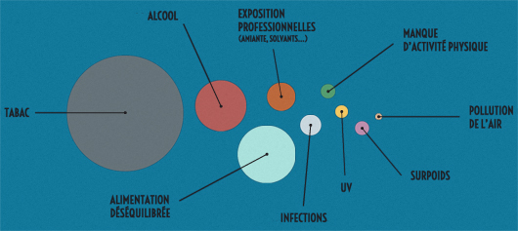
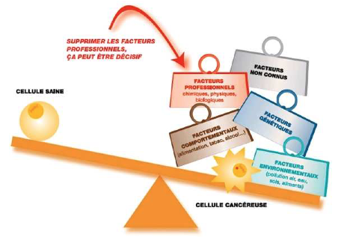
Journée de la SSTPC sur les risques cancérogènes – Vouillé – 9 octobre 2018

Slide 9
Des salariés dans l’ignorance du caractère cancérogène de leurs expositions s
Qu’est-ce que « savoir » ? La notion de régime de perceptibilité (Michelle Murphy)
L’amiante: une ignorance qui se prolonge
Etude sur les plombiers chauffagistes (INRS 2014)
META : de l’usage « contrôlé » de l’amiante aux contours flous de la contamination
Journée de la SSTPC sur les risques cancérogènes – Vouillé – 9 octobre 2018

Slide 10
L’espace de travail et ses ambivalences
Journée de la SSTPC sur les risques cancérogènes – Vouillé – 9 octobre 2018

Slide 11
Un espace de subordination qui restreint fortement les conditions d’accès à la connaissance
Le secret de fabrication
La répression syndicale
L’occultation ou la minimisation

Slide 12
L’illusion d’être collectivement et individuellement protégé
Le lait et autres « drogues empiriques »

Slide 13
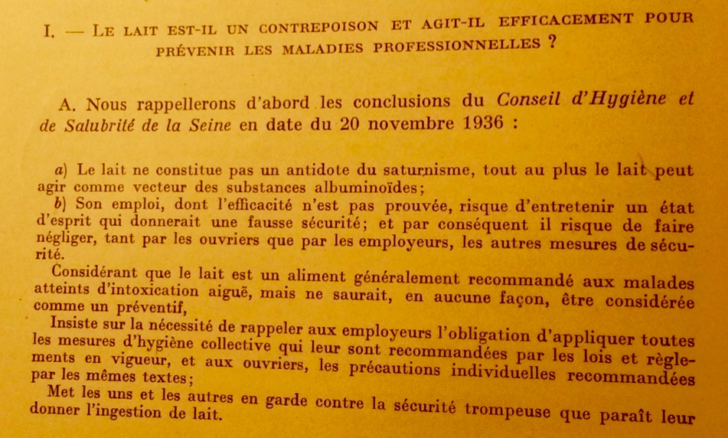

Slide 14
L’illusion d’être collectivement et individuellement protégé
Le lait et autres « drogues empiriques »
La surveillance médicale renforcée
Les équipements de protection individuelle
Les normes du travail « bien fait »

Slide 15
Un espace de valorisation sociale et d’attachement
Pourvoyeur d’identité sociale
Rétribution symbolique et matérielles : ne pas mordre la main qui a nourri
Modernisation/archaïsme
Les risques du métier : accommodement

Slide 16
Un espace d’arbitrage entre des risques de différentes natures
Risques à effets immédiats/effets différés
Risques perceptibles/imperceptibles
Risques visibles/invisibles
La question du pouvoir d’agir

Slide 17
Merci pour votre attention
Remerciements :
Les patients et leur famille
Le Collectif d’experts du Giscop93
L’Assurance maladie de la Seine-Saint-Denis
L’Institut national du cancer (INCA)
Des questions ?

